Slide 1



Konu:
C# VE JAVA DİLLERİNDE ASYNC PROGRAMLAMANIN PERFORMANSA OLAN ETKİSİNİN İNCELENEMESİ

Slide 2
PROBLEM(SORU): Günümüzde trendi olan asenkron(async) yazılım geliştirme mantığının popüler yazılım geliştirme dillerinden olan C# ve Java’da işlemci yükü gerektiren ve dosya okuma-yazma (File IO) işlemlerine olan etkisi gerçekten ifade edildiği gibi performans artışı sağlamakta mıdır?

Slide 3
Proje İlerleme Durumu
C# Uygulaması tamamlandı ve verileri toplandı
Java Uygulaması planlandı (Bu hafta sonu tamalanıp verileri toplanacak)

Slide 4
Tez İlerleme Durumu
Giriş Kısmı (Problem) > %100
Kavramsal Çerçeve > %100
Yöntem Kısmı %80
Java Uygulaması ile ilgili veriler bu hafta sonu eklenecek
Bulgular Yorum %0
Sonuç Tartışma ve Öneriler %0

Slide 5
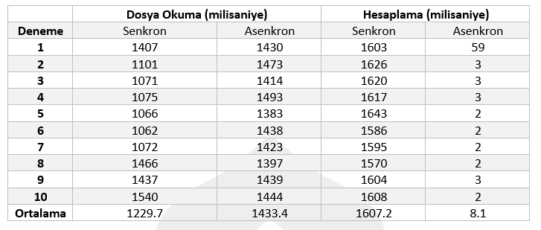
C# Uygulaması Sonuçları
Hesaplama Uygulaması > 1 – 100 kadar olan sayıların karesini 10 ar kez alıyor. (1000 Tekrar)
Dosya okuma Uygulaması > 1MB metinsel veri içeren (txt) dosyasını okuyacak (1000 Tekrar)
Dosya Okuma işlemi için > ~%16,5 yavaşladı
Hesaplama işlemi için > ~198 kat hızlandı

